Slide 1

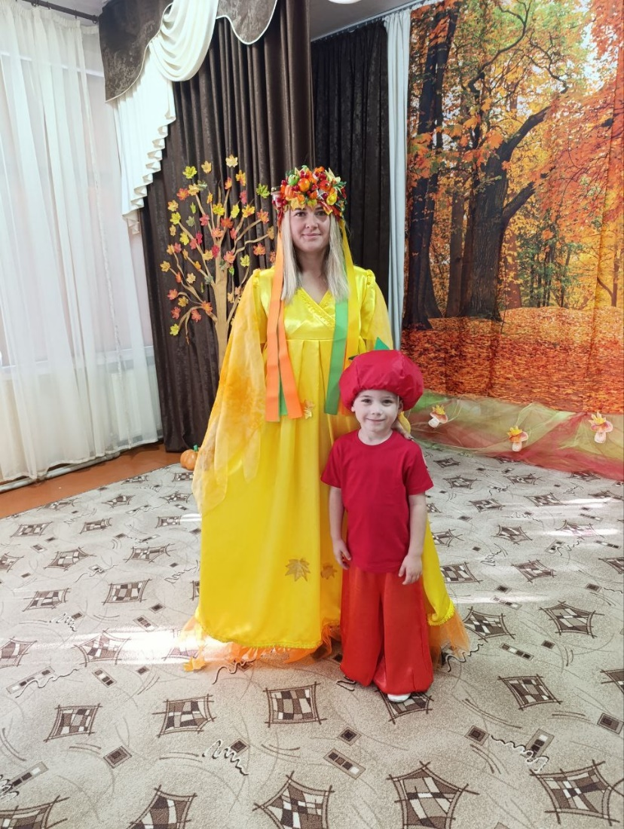
Интернет-портфолио воспитателя
МБДОУ Дрофинский
детский сад «Березка»
Нижнегорского района
Республики Крым
Хамдамова
Кристина Ивановна

Slide 2
Мое профессиональное Кредо
В моей работе нет двух одинаковых дней.
Каждый день — это новые открытия, маленькие победы и достижения. Я помогаю детям познавать мир, учила их дружить, мечтать, верить в себя.
В моих руках — будущее маленьких личностей, и от того, как я смогу заложить фундамент их характера, зависит их дальнейшая жизнь.

Slide 3
2. Личные данные
Фамилия: Хамдамова
Имя: Кристина
Отчество: Ивановна
Год рождения: 12.06.1999
Место работы: МБДОУ Дрофинский детский сад «Березка»
Должность: воспитатель

Slide 4
3. Образование
Государственное бюджетное профессиональное образовательное учреждение Республики Крым «Романовский колледж индустрии гостеприимства» г. Симферополь
Квалификация -- «Специалист по туризму»
Автономная некоммерческая организация дополнительной профессиональной образований «Инновационный образовательный центр повышения квалификации и переподготовки «Мой университет»
Квалификация -- «Воспитатель дошкольного образовательной организации»
Общий педагогический стаж: 4года 7месяцев

Slide 5
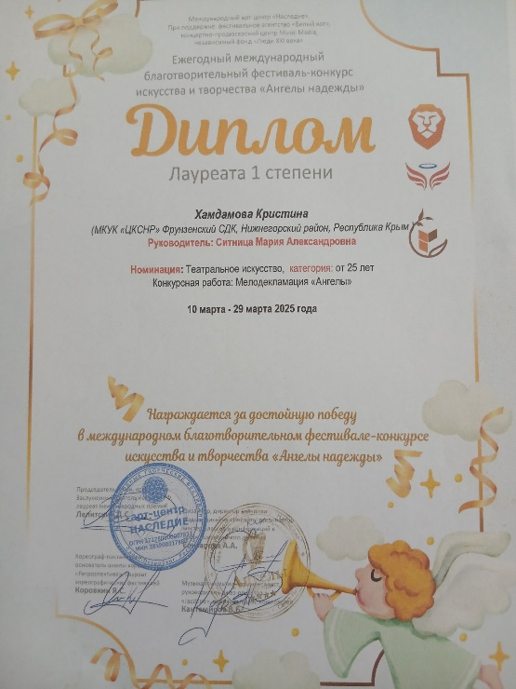
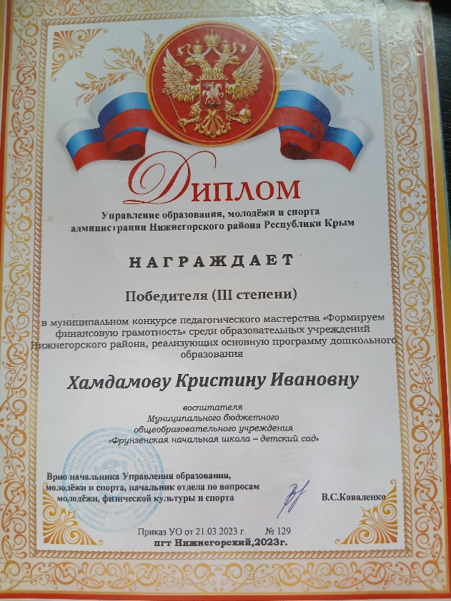
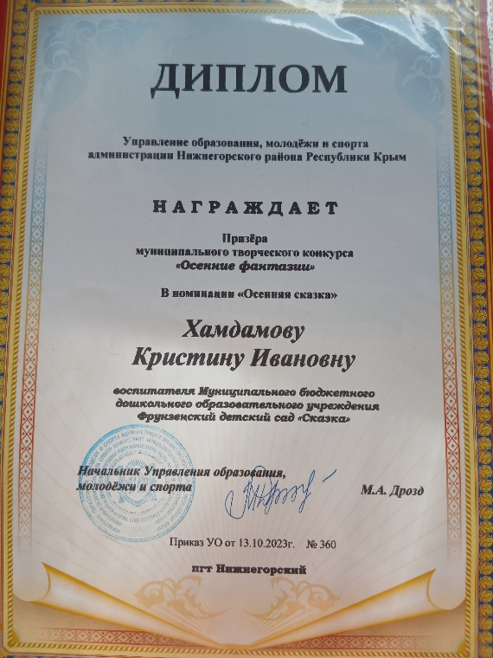
4. Мои достижения

Slide 6
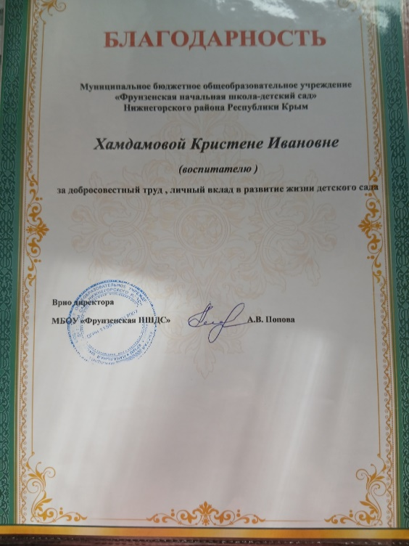
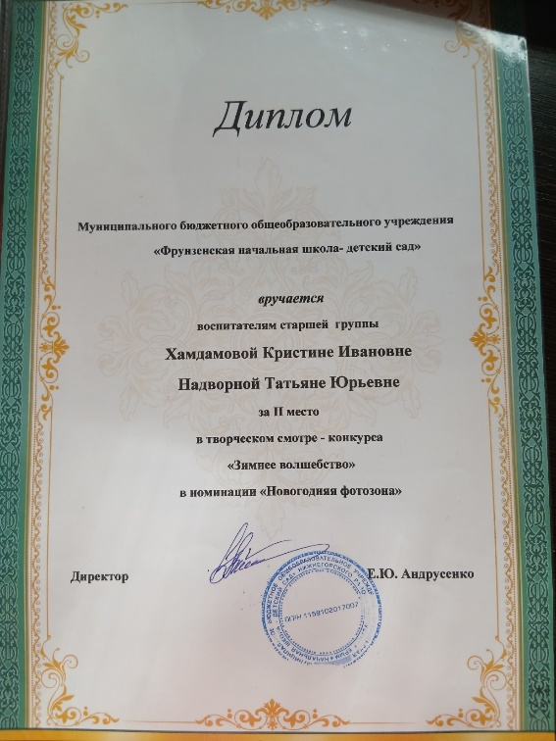
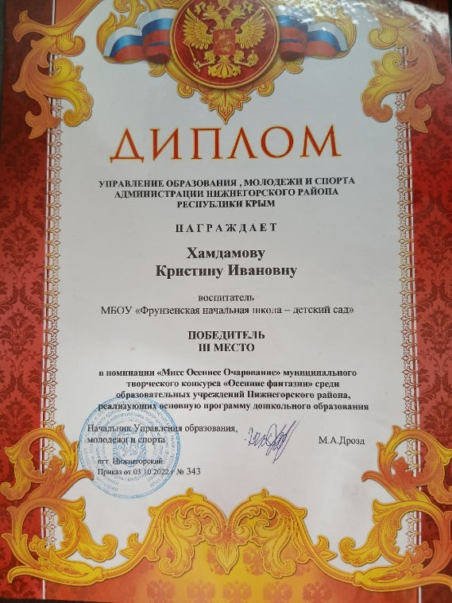
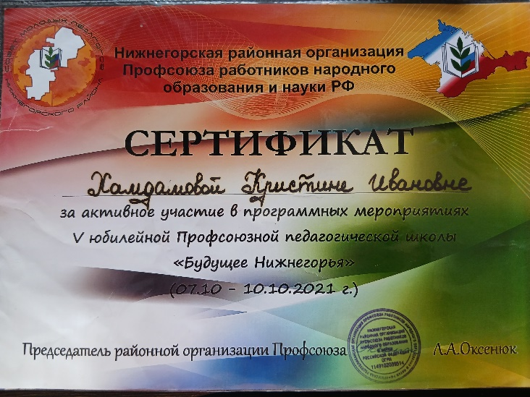
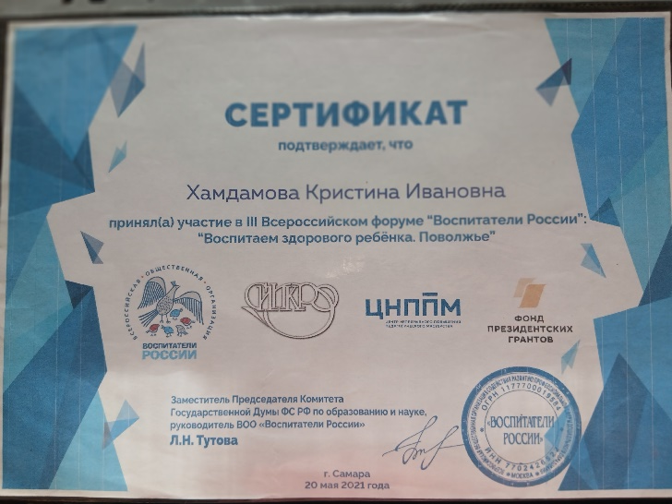

Slide 7
Быть воспитателем — значит постоянно учиться самому. Учиться понимать, принимать, находить подход к каждому ребёнку, создавать атмосферу тепла и уюта, где каждый чувствует себя защищённым и любимым. Это путь непрерывного самосовершенствования, где каждый день приносит новые открытия и радость от общения с детьми.
Спасибо за внимание!

